Slide 1
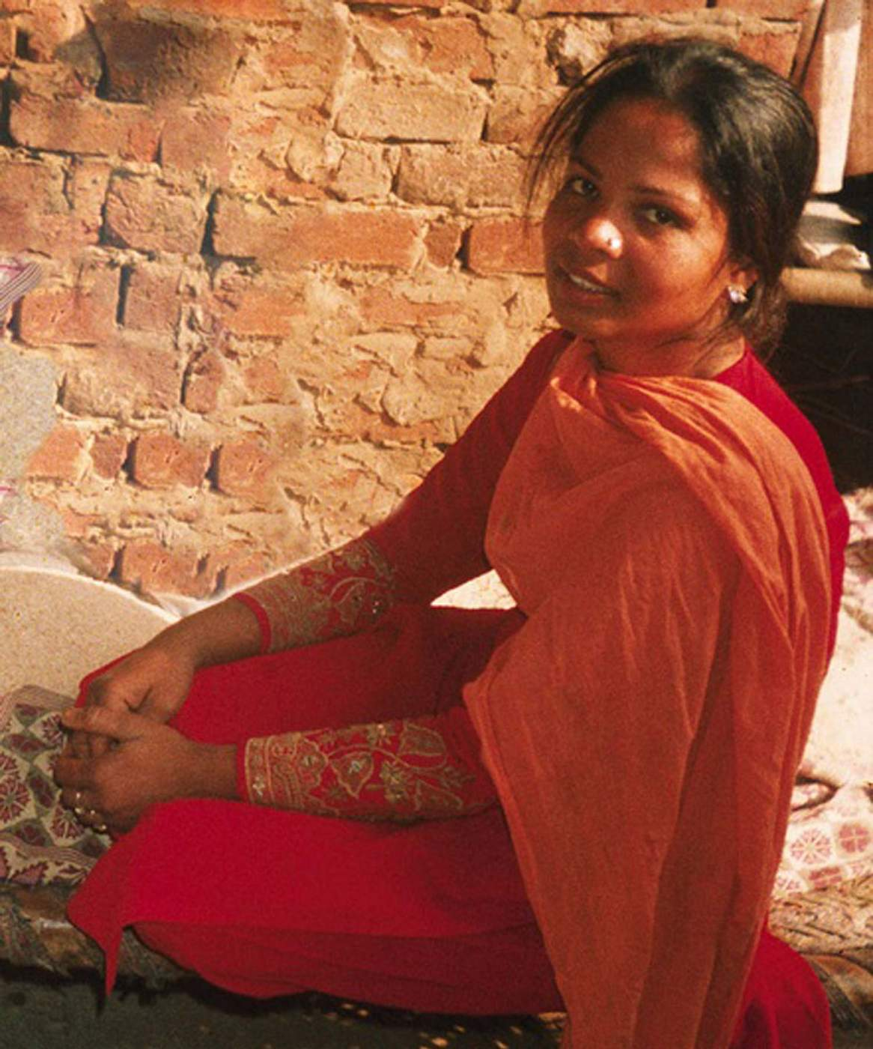
Asia Bibi
ter dood veroordeeld
omdat ze
in Jezus gelooft
9 jaar
=
3.500 dagen
in de gevangenis

Slide 2
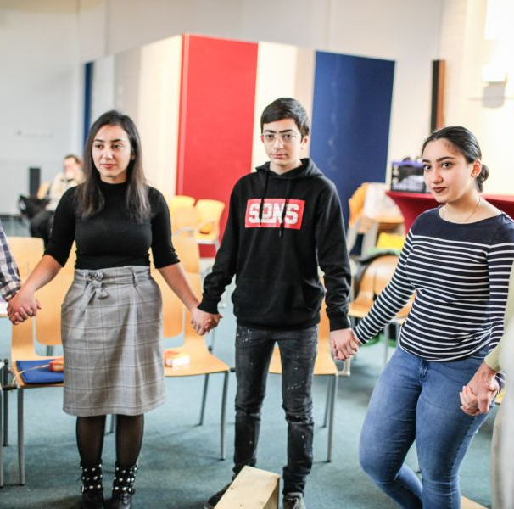
Familie Tamrazyan
Negen jaar in Nederland
3x in het gelijk gesteld
3 maanden
=
± 100 dagen
kerkasiel

Slide 3


De duivel moet zijn werkterrein noodgedwongen verleggen naar de aarde

Slide 4
Waar Jezus is, valt satan aan!
Waar Jezus is, valt satan weg!

Slide 5
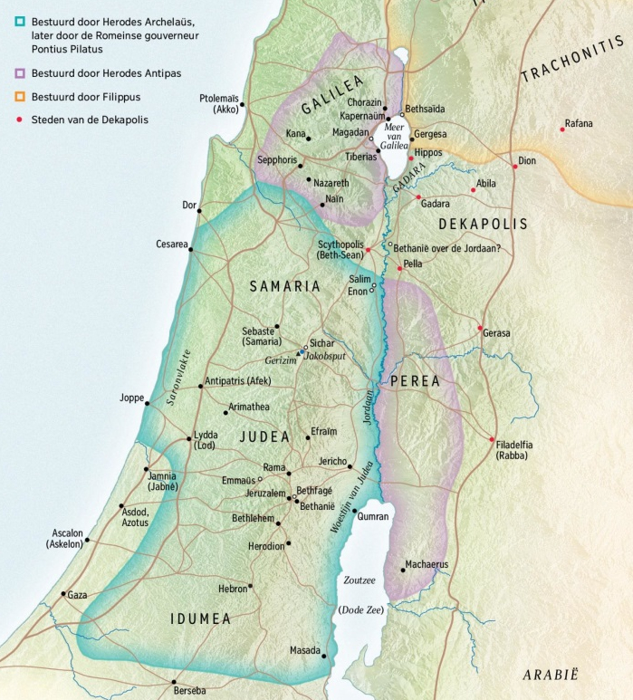
Lukas 9:
Jezus stuurt de 12 apostelen door heel Israel
= aantal maanden
Lukas 10:
Jezus stuurt 72 leerlingen vooruit op weg van Galilea naar Jeruzalem
= aantal weken

Slide 6
Johannes 12 vers 31
Nu wordt het oordeel over deze wereld geveld, nu zal Satan, de heerser van deze wereld, uit de hemel gebannen worden.
Openbaring 12 vers 8 + 9
De grote ​draak​ werd op de aarde gegooid. Hij is de slang van weleer, die ​duivel​ of ​Satan​ wordt genoemd en die de hele wereld misleidt. Samen met zijn engelen ​werd hij op de aarde gegooid. Sindsdien is er voor hen in de hemel geen plaats meer.
Lukas 10 vers 18
Hij zei tegen hen: ‘Ik heb ​Satan​ als een lichtflits / als een bliksem uit de hemel zien vallen!’

Slide 7
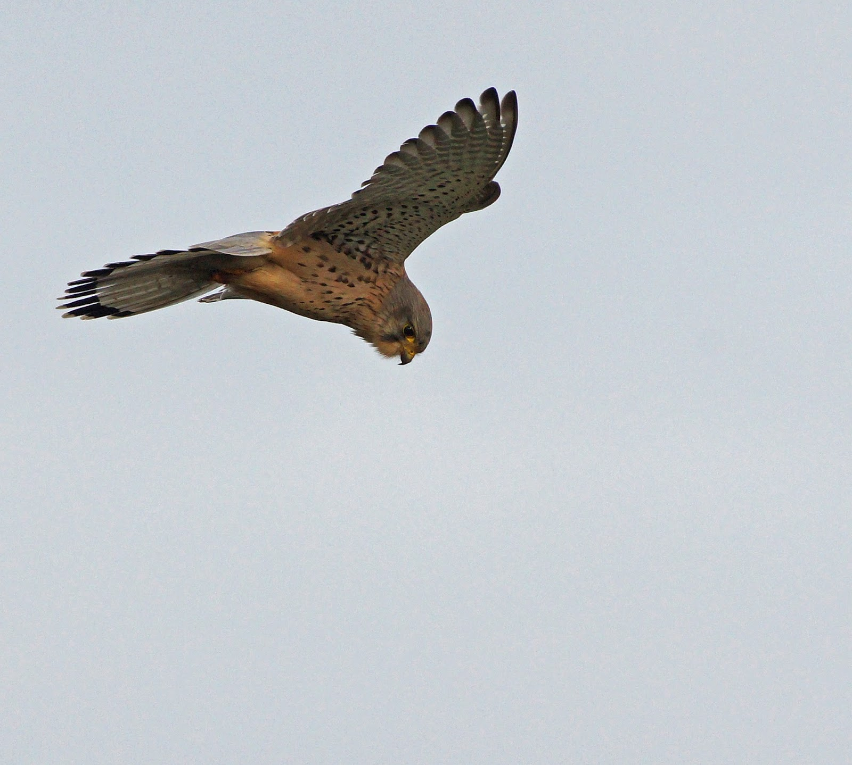

Slide 8
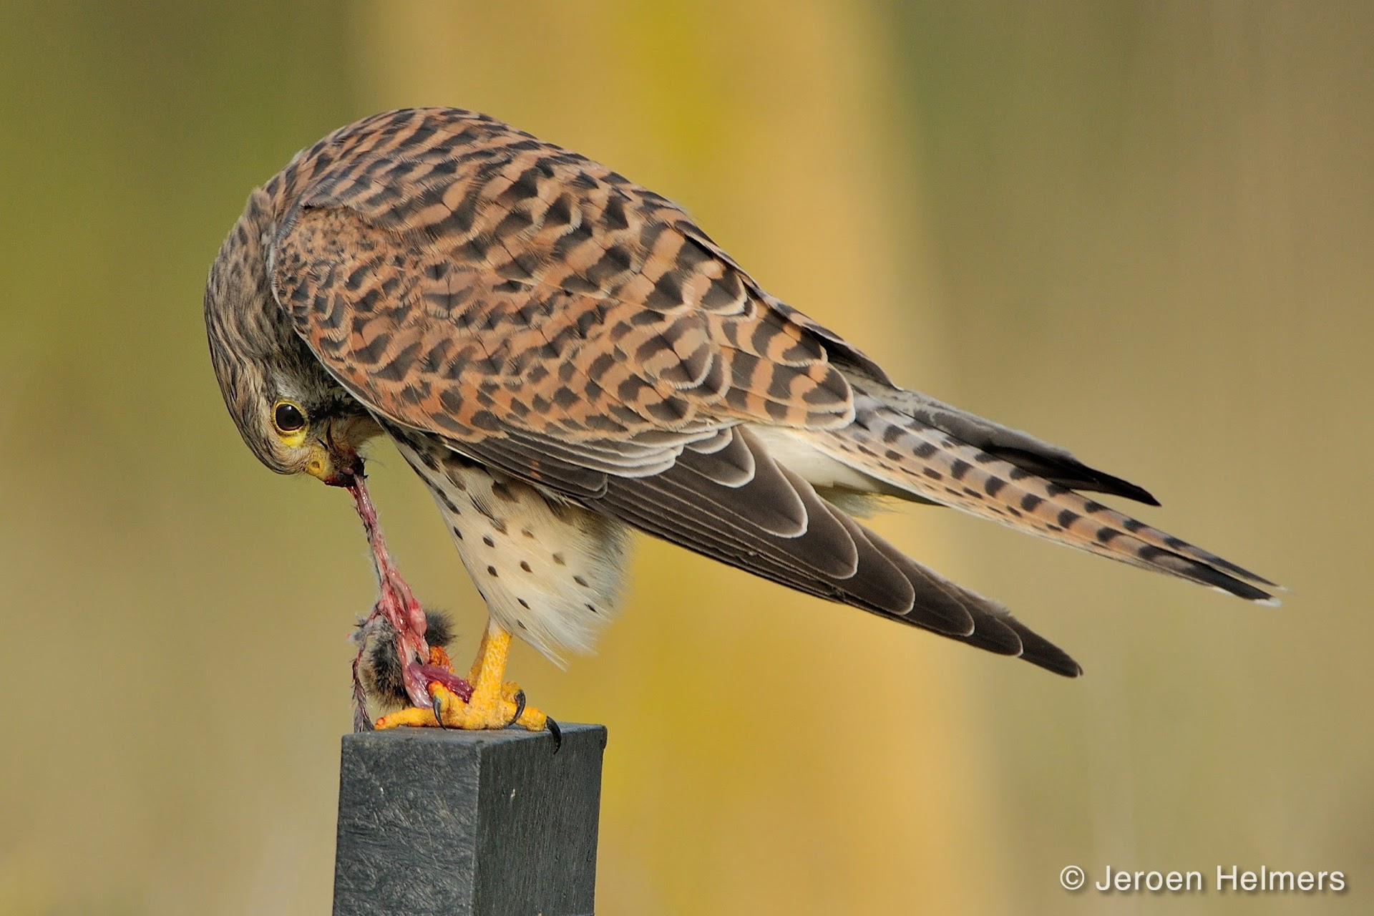

Slide 9
Waar Jezus is, valt satan aan!
Waar Jezus is, valt satan weg!

Slide 10
Trap niet in de duivel
(op eigen kracht)
Trap op de duivel in Jezus’ naam

Slide 11
“God, de bron van alle ​vrede, zal ​Satan​ spoedig onder uw voeten verpletteren.”
Romeinen 16 vers 20

